Slide 1
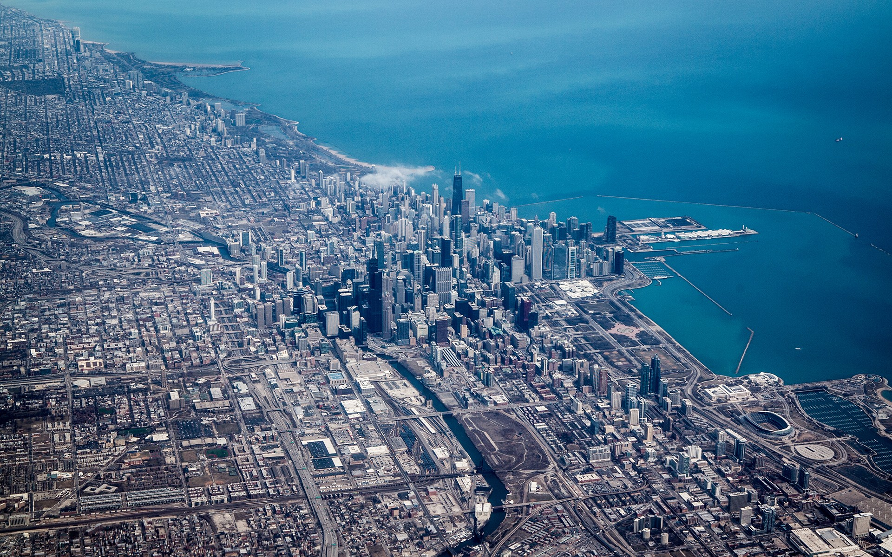
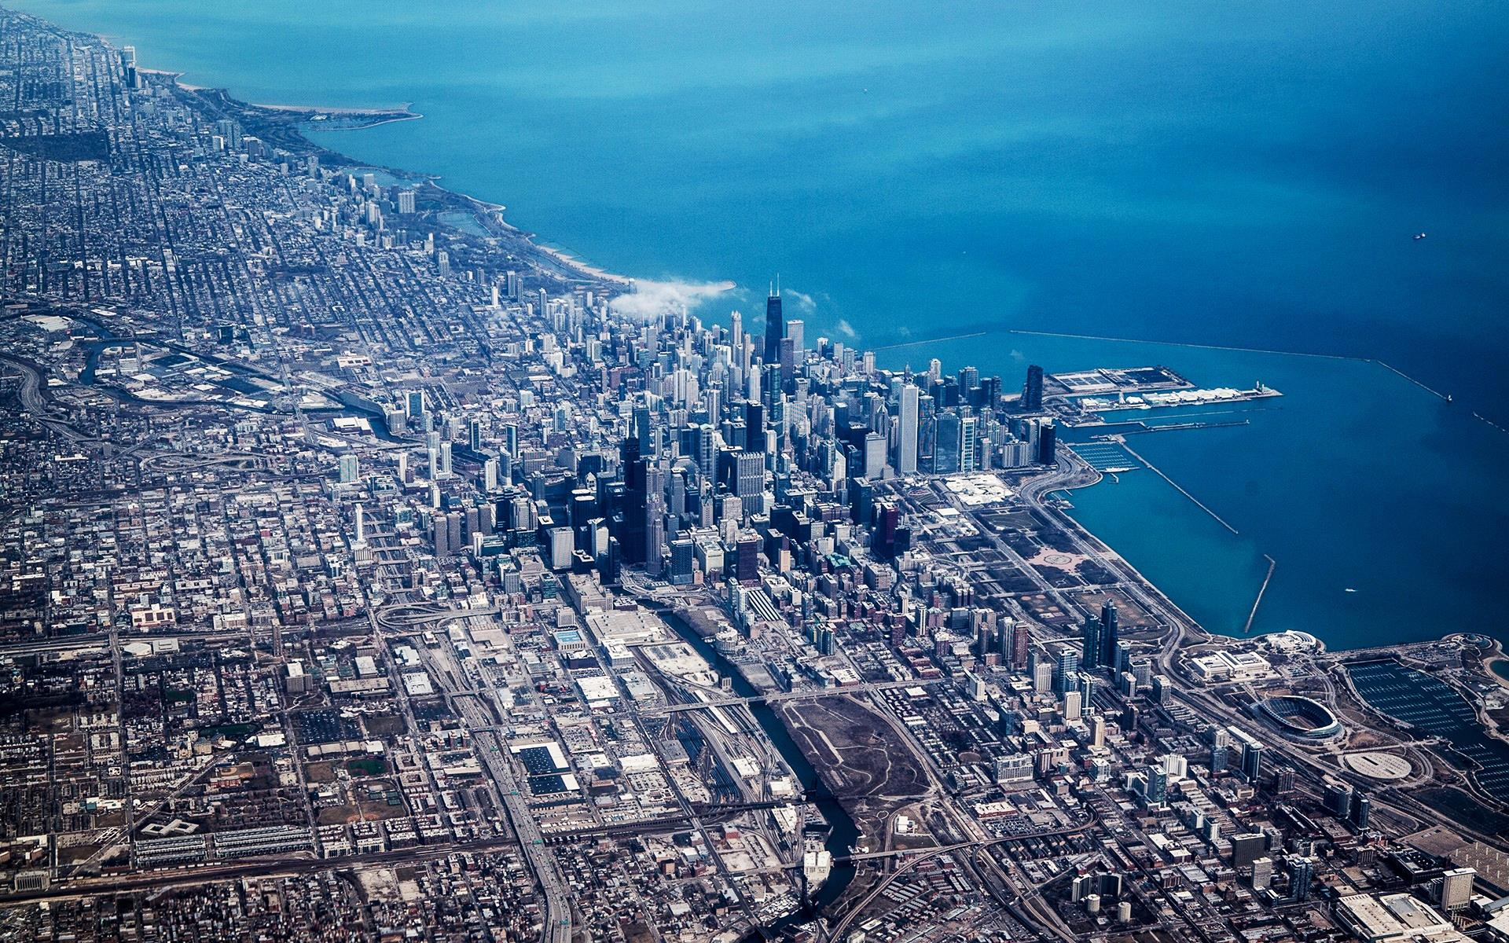

2017
框架完整工作计划总结PPT模板
工作总结 会议报告 商务演示 工作计划
汇报人：张XXXXX
Notes:
版权声明：300套精品模板商业授权，请联系【锐旗设计】:https://9ppt.taobao.com，专业PPT老师为你解决所有PPT问题！

Slide 2
前言
首先感谢您在百忙之中审阅，当您打开这个文件时，您将开始对我的能力进行评估，对我的经历进行阅读；希望当您关闭这个胶片时，我能够契合您的要求，加入一个新的家庭，共同奋斗！您的内容打在这里，或者通过复制您的文本后，在此框中选择粘贴，并选择只保留文字。在此录入上述图表的综合描述说明，在此录入上述图表的综合描述说明。在此录入上述图表的综合描述说明，在此录入上述图表的综合描述说明，在此录入上述图表的综合描述说明，在此录入上述图表的综合描述说明。
右键点击图片选择设置图片格式可直接替换图片。您的内容打在这里，或者通过复制您的文本后，在此框中选择粘贴，并选择只保留文字。在此录入上述图表的描述说明，在此录入上述图表的综合描述说明，在此录入上述图表的综合描述说明，在此录入上述图表的综合描述说明。
延时符

Slide 3
目录
Contents
  年度工作概述
  （添加二级标题）
  工作完成情况
  （添加二级标题）
  成功项目展示
  （添加二级标题）
  工作不足之处
  （添加二级标题）
  明年工作计划
  （添加二级标题）
02
延时符

Slide 4

1
年度工作概况
年度工作概述
具体工作明细
重点工作回顾
四项工作概述
在此输入章节详细文字介绍，表达主题的含义合图表的意义，在此输入章节详细文字介绍，表达主题的含义合图表的意义。
在此输入章节详细文字介绍，表达主题的含义合图表的意义在此输入章节详细文字介绍，表达主题的含义合图表的意义在此输入章节详细文字介绍，表达主题的含义合图表的意义在此输入章节详细文字介绍，表达主题的含义合图表的意义。
延时符

Slide 5
主要工作概述
在这里添加你的文字，图片也可以。在这里可以添加文字内容。
在这里添加你的文字，图片也可以。在这里可以添加文字内容。
在这里添加你的文字，图片也可以。在这里可以添加文字内容。
在这里添加你的文字，图片也可以。在这里可以添加文字内容。
4月份
5月份
6月份
7月份
8月份
9月份
10月份
11月份
在这里添加你的文字，图片也可以。在这里可以添加文字内容。
在这里添加你的文字，图片也可以。在这里可以添加文字内容。
在这里添加你的文字，图片也可以。在这里可以添加文字内容。
Notes:
版权声明：300套精品模板商业授权，请联系【锐旗设计】:https://9ppt.taobao.com，专业PPT老师为你解决所有PPT问题！

Slide 6
日常工作概述
项目三
项目二
点击此处输入文字
点击此处输入文字
项目一
点击此处输入文字
点击此处输入文字
点击此处输入文字
点击此处输入文字

Slide 7
2
工作完成情况
与上年度对比
工作完成进度
四项重点工作
工作中的提升
在此输入章节详细文字介绍，表达主题的含义合图表的意义，在此输入章节详细文字介绍，表达主题的含义合图表的意义。
在此输入章节详细文字介绍，表达主题的含义合图表的意义在此输入章节详细文字介绍，表达主题的含义合图表的意义在此输入章节详细文字介绍，表达主题的含义合图表的意义在此输入章节详细文字介绍，表达主题的含义合图表的意义。
延时符

Slide 8




主要工作成绩
您的内容打在这里，或者通过复制您的文本后，在此框中选择粘贴，并选择只保留文字，在此录入上述图表的描述说明。您的内容打在这里，或者通过复制您的文本后，在此框中选择粘贴，并选择只保留文字，在此录入上述图表的描述说明。

Slide 9
重大贡献
01
点击此处添加标题
标题数字等都可以通过点击和重新输入进行更改，建议正文10号字，1.3倍字间距。
02
点击此处添加标题
标题数字等都可以通过点击和重新输入进行更改，建议正文10号字，1.3倍字间距。
03
点击此处添加标题
标题数字等都可以通过点击和重新输入进行更改，建议正文10号字，1.3倍字间距。
04
点击此处添加标题
标题数字等都可以通过点击和重新输入进行更改，建议正文10号字，1.3倍字间距。

Slide 10
3
项目成果展示
完成项目汇总
项目完成之一
项目完成之二
重点项目展示
在此输入章节详细文字介绍，表达主题的含义合图表的意义，在此输入章节详细文字介绍，表达主题的含义合图表的意义。
在此输入章节详细文字介绍，表达主题的含义合图表的意义在此输入章节详细文字介绍，表达主题的含义合图表的意义在此输入章节详细文字介绍，表达主题的含义合图表的意义在此输入章节详细文字介绍，表达主题的含义合图表的意义。
延时符

Slide 11

未来工作目标
概述
这里输入简单的文字概述这里输入简单文字概述这里输入简单的文字概述这里入简单的文字概述这里输入述简单的文字概述这里输入简单文字概述

Slide 12
效益成果
标题文字
01 关键字
标题数字等都可以通过点击和重新输入进行更改，顶部“开始”面板中可以对字体、字号、颜色、行距等进行修改。建议正文10号字，1.3倍字间距。标题数字等都可以通过点击和重新输入进行更改，顶部“开始”面板中可以对字体、字号、颜色、行距等进行修改。建议正文10号字，1.3倍字间距。
建议正文10号字，1.3倍字间距。标题数字等都可以通过点击和重新输入进行更改，顶部“开始”面板中可以对字体、字号、颜色、行距等进行修改。建议正文10号字，1.3倍字间距。
02 关键文字
03 关键字关键字
04 关键字关键字

Slide 13

不足之处
这里输入简单的文字概述这里输入简单文字概述简单的文字概述这里输入简单的文字概述这里输入简单
01
这里输入简单的文字概述这里输入简单文字概述简单的文字概述这里输入简单的文字概述这里输入简单
关键词
02
这里输入简单的文字概述这里输入简单文字概述简单的文字概述这里输入简单的文字概述这里输入简单
03

Slide 14

不足之处
（一）单击填加标题
单击此处添加文本单击此处添加文本 单击此处添加文本单击此处添加文本单击此处添加文本
单击此处添加文本单击此处添加文本单击此处添加文本 单击此处添加文本单击此处添加文本
（二）单击填加标题
单击此处添加文本单击此处添加文本 单击此处添加文本单击此处添加文本单击此处添加文本
单击此处添加文本单击此处添加文本单击此处添加文本 单击此处添加文本单击此处添加文本
（三）单击填加标题
单击此处添加文本单击此处添加文本 单击此处添加文本单击此处添加文本单击此处添加文本
单击此处添加文本单击此处添加文本单击此处添加文本 单击此处添加文本单击此处添加文本

Slide 15
主要工作成绩
A
您的标题写在这里
您的内容打在这里，或通过复制您的文本后在此框中选择粘贴并选择只保留文字您的内容打在这里
您的标题写在这里
B
您的内容打在这里，或通过复制您的文本后在此框中选择粘贴并选择只保留文字您的内容打在这里

Slide 16
4
工作不足之处
认识上的不足
管理上的不足
其他方面不足
改善不足对策
在此输入章节详细文字介绍，表达主题的含义合图表的意义，在此输入章节详细文字介绍，表达主题的含义合图表的意义。
在此输入章节详细文字介绍，表达主题的含义合图表的意义在此输入章节详细文字介绍，表达主题的含义合图表的意义在此输入章节详细文字介绍，表达主题的含义合图表的意义在此输入章节详细文字介绍，表达主题的含义合图表的意义。
延时符

Slide 17
不足之处
仍需努力
单击此处添加文字内容
单击此处添加文字内容
单击此处添加文字内容
单击此处添加文字内容
单击此处添加文字内容
单击此处添加文字内容
单击此处添加文字内容
单击此处添加文字内容
单击此处添加文字内容
单击此处添加文字内容
单击此处添加文字内容
单击此处添加文字内容
标题文字内容
标题文字内容
标题文字内容
标题文字内容

Slide 18
改善对策
单击此处添加简短说明，
添加简短说明文字，
具体说明文字添加此处。
单击此处添加简短说明，
添加简短说明文字，
具体说明文字添加此处。
点击输入标题
点击输入标题
点击输入标题
点击输入标题
单击此处添加简短说明，
添加简短说明文字，
具体说明文字添加此处。
单击此处添加简短说明，
添加简短说明文字，
具体说明文字添加此处。

Slide 19
未来工作目标
您的内容打在这里，或者通过复制您的文本后，在此框中选择粘贴，并选择只保留文字。
您的内容打在这里，或者通过复制您的文本后，在此框中选择粘贴，并选择只保留文字。
您的内容打在这里，或者通过复制您的文本后，在此框中选择粘贴，并选择只保留文字。
您的内容打在这里，或者通过复制您的文本后，在此框中选择粘贴，并选择只保留文字。
您的内容打在这里，或者通过复制您的文本后，在此框中选择粘贴，并选择只保留文字。
Notes:
版权声明：300套精品模板商业授权，请联系【锐旗设计】:https://9ppt.taobao.com，专业PPT老师为你解决所有PPT问题！

Slide 20

未来工作目标
输入文字输入文字输入文字输入文字输入文字输入文字输入文字输入文字输入文字输入文字
输入文字输入文字输入文字输入文字输入文字输入文字输入文字输入文字输入文字输入文字
主题
主题
输入文字输入文字输入文字输入文字输入文字输入文字输入文字输入文字输入文字输入文字
输入文字输入文字输入文字输入文字输入文字输入文字输入文字输入文字输入文字输入文字
主题
主题

Slide 21
5
明年工作计划
明年计划思路
五年工作计划
实施步骤概述
未来工作展望
在此输入章节详细文字介绍，表达主题的含义合图表的意义，在此输入章节详细文字介绍，表达主题的含义合图表的意义。
在此输入章节详细文字介绍，表达主题的含义合图表的意义在此输入章节详细文字介绍，表达主题的含义合图表的意义在此输入章节详细文字介绍，表达主题的含义合图表的意义在此输入章节详细文字介绍，表达主题的含义合图表的意义。
延时符

Slide 22


未来工作目标
添加标题
添加标题
此处添加计划扼要说明，添加简短说明文字。此处添加明年计划的扼要说明，添加简短说明文字。
此处添加计划扼要说明，添加简短说明文字。此处添加明年计划的扼要说明，添加简短说明文字。
添加标题
添加标题
此处添加计划扼要说明，添加简短说明文字。此处添加明年计划的扼要说明，添加简短说明文字。
此处添加计划扼要说明，添加简短说明文字。此处添加明年计划的扼要说明，添加简短说明文字。

Slide 23
未来工作思路
目标
添加标题
目标
添加标题
01
03
此处添加目标扼要说明，
添加简短说明文字。
此处添加目标扼要说明，
添加简短说明文字。
目标
添加标题
目标
添加标题
02
04
此处添加目标扼要说明，
添加简短说明文字。
此处添加目标扼要说明，
添加简短说明文字。

Slide 24
未来工作思路
点击输入标题文本
点击输入标题文本
单击此处添加简短说明，添加简短说明文字，
具体说明文字添加此处。
单击此处添加简短说明，添加简短说明文字，
具体说明文字添加此处。
01
02
思路
03
04
点击输入标题文本
点击输入标题文本
单击此处添加简短说明，添加简短说明文字，
具体说明文字添加此处。
单击此处添加简短说明，添加简短说明文字，
具体说明文字添加此处。
Notes:
版权声明：300套精品模板商业授权，请联系【锐旗设计】:https://9ppt.taobao.com，专业PPT老师为你解决所有PPT问题！

Slide 25

结束语
工作总结就是把一个时间段的工作进行一次全面系统的总检查、总评价、总分析、总研究，并分析成绩的不足，从而得出引以为戒的经验。
总结是应用写作的一种，是对已经做过的工作进行理性的思考。总结与计划是相辅相成的，要以工作计划为依据，订计划总是在总结经验的基础上进行的。
希望在今后的工作中会有更加美好的收获！
此处输入企业团队口号！

Slide 26
THANKS
工作总结 会议报告 商务演示 工作计划
汇报人：张XXXXX
Notes:
版权声明：300套精品模板商业授权，请联系【锐旗设计】:https://9ppt.taobao.com，专业PPT老师为你解决所有PPT问题！

Slide 27


Slide 28


